Slide 1
Velkommen til mødepakken om faglig ledelse i ældreplejen
Mødepakken er til dig, der er leder i ældreplejen og ønsker at lave et fagligt møde, hvor I kan få gang i samtalen om, hvordan I arbejder med faglig ledelse hos jer.
Mødepakken består af viden, øvelser og metoder – og skal hjælpe jer med at få en fælles faglig tilgang på tværs af faggrupper og vagtlag.
De skjulte slides er til dig, der skal stå for mødet. De kan ikke ses, når du viser PowerPoint-præsentationen.
Mødepakken indeholder:
Baggrundsviden om temaet
Øvelser til at skabe fælles faglig forståelse
Det skal du bruge:
Egen computer
Projektor eller Smartboard
Skriveredskaber
Papir eller post-it

Slide 2
Sådan er mødepakken sat op
Mødepakken er opdelt efter tre moduler. Du kan enten afholde ét møde af ca. 1½-2 timers varighed eller dele mødet op efter modulerne. Ét modul tager ca. 25-30 minutter.
Deler du mødet op, kan du med fordel indlede møderne med introduktionen (slide nr. 9) og afslutte med opsamlingen (slide nr. 17). Begynd evt. møderne med at opsummere vigtige punkter fra forrige møde.
Oversigt over mødepakkens moduler:
1: Introduktion | 2: Faglig ledelse i din hverdag | 3: At facilitere faglig refleksion | 4: Når du skal være faglig leder i vanskelige situationer | Samlet tidsforbrug
10 min. | 25-30 min. | 25-30 min. | 25-30 min. | 1½ - 2 timer

Slide 3
Forberedelse til mødet om faglig ledelse
Spørgsmål til:
2. modul:
Tænk over, hvordan og hvilke elementer i det faglige ledelseshjul du bruger i din hverdag.
3. modul:
Hvornår og hvordan bruger du faglig ledelse i dit arbejde?
4. modul:
Hvordan hjælper du som faglig leder, når en medarbejder er i en svær situation?

Slide 4
Hvad du kan gøre inden mødet
Læs op på faglig ledelse: Sæt tid af til, at du kan sætte dig grundigt ind i mødepakkens indhold. Du kan f.eks. orientere dig på Sundhedsstyrelsens hjemmeside om faglig ledelse. Her kan du bl.a. finde et vidensindblik om faglig ledelse.
Se noterne igennem: Løbende i mødepakken vil du kunne se noter. De er ment som støtte til dig som mødeleder. Tag gerne disse i brug, hvis de giver mening for dig.
Tilpas præsentationen: Slide 1-5 er til dig som mødeleder og skal ikke vises til mødet. Slide 6-17 kan vises på mødet.
Mødedeltagere: Inviter relevante mødedeltagere, Dvs. medarbejdere, der i deres daglige arbejde beskæftiger sig med faglig ledelse. Det kan også være en god ide at invitere medarbejdere, der arbejder med faglig ledelse fra andre enheder, plejehjem eller lignende.
Lokale og fordybelse: Book et uforstyrret lokale, hvor I kan trække jer tilbage til fuld fordybelse. Aftal f.eks., at der er andre, som har ansvar for at reagere ved alarmer/telefoner, der ringer.
Mødedeltagernes forberedelse: Orienter mødedeltagerne om mødets formål og udlever refleksionsopgaverne (slide 3) og det faglige ledelseshjul (slide 11) forud for mødet. Det giver mødedeltagerne mulighed for at reflektere over, hvad faglig ledelse betyder for arbejdet i ældreplejen.
Print: Print slide 11 til hver person og del ud ifm. modul 2.

Slide 5
Gode greb til mødet
At være mødeleder kan være en vanskelig opgave. Derfor vil vi fremhæve nogle greb, du med fordel kan gøre brug af.
Som mødeleder skal du:
Styre tiden.
Sikre, at alle der vil sige noget, kan nå at blive hørt.
Anerkende og fremhæve det, der bliver talt om i den fælles samtale. Du kan f.eks. fremhæve forskellige nuancer eller vinkler, som deltagerne fortæller, for at skærpe fokus og pointen med øvelsen.
Som formidler kan du:
Læse teksten fra sliden op punkt for punkt. Det giver en ro og et fokus for deltagerne.
Gøre det tydeligt, hvornår deltagerne må starte på en øvelse f.eks. ved at sige: ”Værsgo at starte!”
Være klar til at hjælpe, hvis nogen af parrene er søgende i øvelserne, men bland dig ikke i deres samtale.

Slide 6
Faglig ledelse i ældreplejen
Til os der arbejder med ledelse i ældreplejen

Slide 7
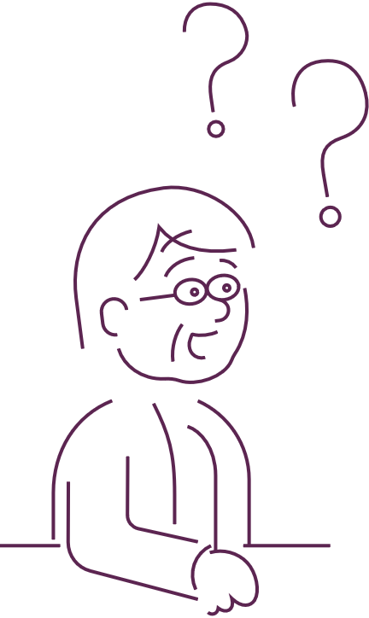
Dagens emner
Hvad får vi ud af at tale om faglig ledelse?
Introduktion til arbejdet med faglig ledelse
Faglig ledelse i din hverdag
At facilitere faglig refleksion
Når du skal være faglig leder i vanskelige situationer
Notes:
Forslag til mødeledelse:
Hvis du deler mødet op, kan du tilpasse overskriften på sliden og/eller tilføje din egen dagsorden.

Slide 8




Hvad får vi ud af at tale om faglig ledelse?
At hjælpe medarbejderne i at reflektere over deres arbejde…
Vi kan forstå, hvad faglig ledelse betyder
Hvad tænker I?
Vi kan spørge hinanden til råds om faglig ledelse…
Notes:
Forslag til mødeledelse:
Hør ud i rummet, hvad deltagerne forestiller sig, at I kan få ud af at tale mere om faglig ledelse.

Slide 9
Introduktion til arbejdet med faglig ledelse
Kerneopgaven i ældreplejen er kompleks og stiller store krav – og det er derfor afgørende med faglig ledelse tæt på daglig praksis.
At udøve faglig ledelse kræver et lederfokus og en opmærksomhed på den kerneopgave vi fælles skal løse.
Faglig ledelse skal støtte medarbejderen med den faglige refleksion.
Notes:
Forslag til mødeledelse:
For at tilpasse slidesne til jeres arbejdsplads, kan det være en god ide, at beskrive, hvem der har ansvaret den faglige ledelse og hvordan faglig ledelse og personaleledelse adskiller sig hos jer.

Slide 10
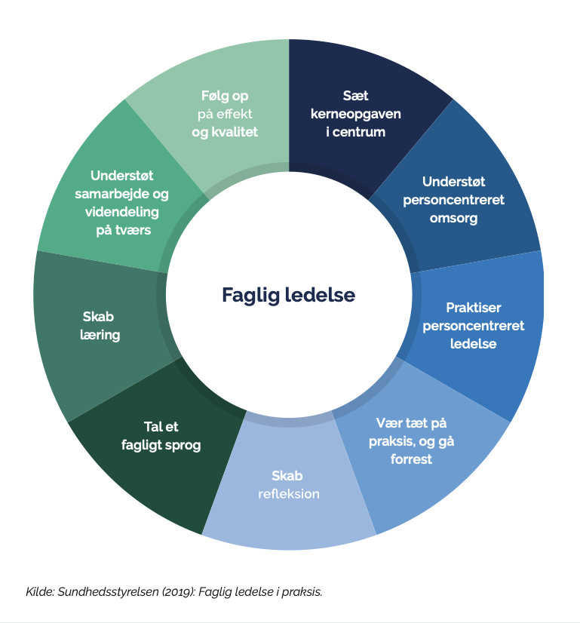
Det faglige ledelseshjul indebærer:
Notes:
Forslag til mødeledelse:
Gennemgå det faglige ledelseshjul punkt for punkt for at tale jer varme på, hvad faglig ledelse eksempelvis kan indeholde.
Hjulet bryder den faglige ledelse ned til ni elementer. Som faglig leder kan man bruge hjulet til at se på sin egen praksis. Hvis man er flere på en arbejdsplads, der deler det faglige ledelsesansvar, kan man også gøre det sammen. Måske er der noget, som er svært, og som kræver ekstra opmærksomhed?
Kom gerne med eksempler i gennemgangen.

Slide 11
Faglig ledelse i din hverdag
Sid for dig selv og tænk over, hvad du ser som faglig ledelse (5 min.)
Hvad er faglig ledelse for dig?
Tænk på situationer med dig selv eller dine kollegaer, hvor du oplever eller ser faglig ledelse udspille sig.
Tal sammen i par om jeres refleksioner (5 min.)
Notes:
Forslag til mødeledelse:
Lad deltagerne sidde og notere for sig selv i 5 minutter.
Bed deltagerne om at tale sammen i par, når der er gået 5 minutter.

Slide 12
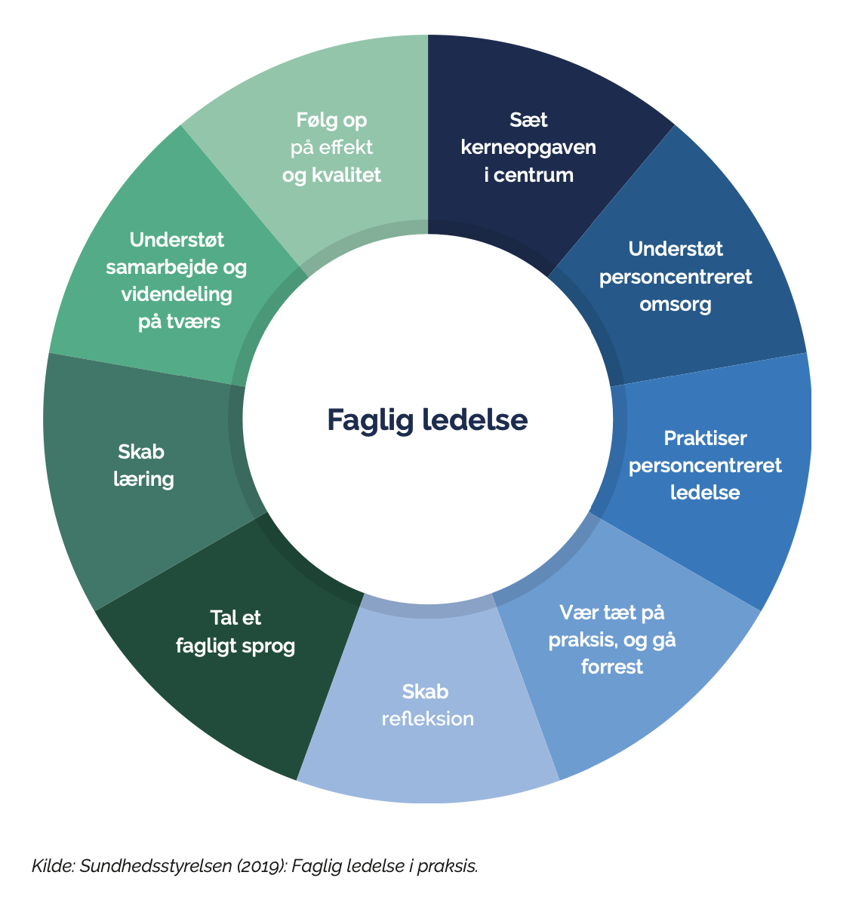
Øvelse i par
Udvælg to områder I hver især gerne vil blive bedre til og fortæl hinanden hvorfor og hvordan.
Lav en plan sammen med din makker:
  Hvordan vil du øve dig på de to områder? Som makker skal du kun stille spørgsmål.
Notes:
Forslag til mødeledelse:
Der afsættes 20 minutter til øvelsen.
Hvis du har printet det faglige ledelseshjul, kan du med fordel dele ud til bordene nu.

Slide 13
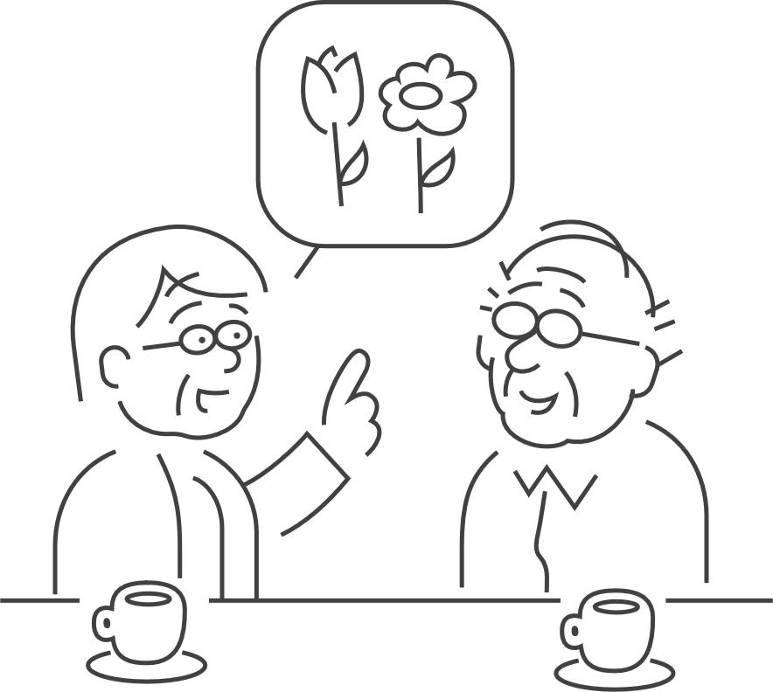
At facilitere faglig refleksion
Den faglige leder kan bedst understøtte den faglige refleksion ved at være faciliterende. Det kan du øve ved eksempelvis at:
  Lytte
  Stille åbne spørgsmål
At arbejde systematisk med faglig refleksion bidrager til en fælles forståelse, koordination og faglig tilgang til opgaveløsningen.
Notes:
Forslag til mødeledelse:
Kom gerne med et eksempel på en situation, som en makker kan lytte og stille spørgsmål til. Det må gerne være tydeligt, hvordan man hjælpe fortælleren med at reflektere gennem hjælpende spørgsmål.

Slide 14
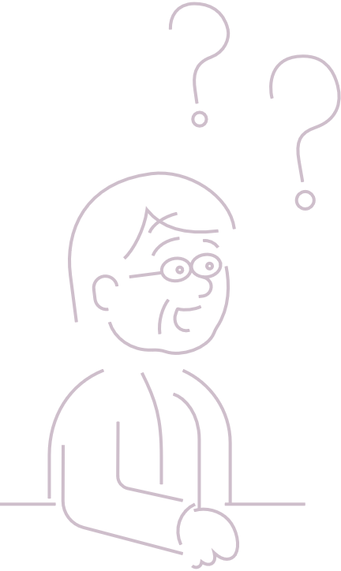
Øv dig i at facilitere frem for at instruere
Tal sammen i par (15 min.)
Fortæl hinanden om en vanskelig situation fra jeres hverdag – og vær faglig leder på hinandens udsagn.
Som faglig leder skal du:
Lytte og stille åbne spørgsmål
Bruge den andens nøgleord i dine spørgsmål
Fælles opsamling (10 min.)
Hvordan var den samtale I havde?
Fik I øje på noget nyt?
Hvordan var det at stille spørgsmål og ikke give svar?
Notes:
Forslag til mødeledelse:
Der afsættes 22 minutter til øvelsen.
15 minutter, hvor deltagerne interviewer hinanden ved at lytte aktivt og stille nysgerrige spørgsmål. Efter 7 minutter siger du ”skift” og parret bytter roller.
10 minutter til den fælles opsamling, hvor du spørger mødedeltagerne om spørgsmålene.
Du kan i opsamlingen fremhæve pointen i de fortalte historier, som styrker forståelsen for, hvordan der blev arbejdet med at facilitere faglig refleksion.

Slide 15
Når du skal være faglig leder i vanskelige situationer
For at kunne understøtte, at der sker værdige møder mellem medarbejderne og borgerne er det vigtigt, at du som faglig leder er tilgængelig og nærværende.
Der kan opstå mange dilemmaer i mødet mellem medarbejderne og borgerne i hverdagen og det kan være vanskeligt at reagere og håndtere situationen på den rigtige måde.
Det er derfor afgørende, at du som faglig leder kan rumme, anerkende og møde medarbejderne i de dilemmaer, de dagligt skal håndtere.
Notes:
Forslag til mødeledelse:
Kom gerne med et eksempel på en vanskelig situation mellem en medarbejder og en borger.
Det kan eksempelvis være, at en kollega taler grimt om en borger og har brug for hjælp til at vende situationen til noget konstruktivt og forstå borgeren. I dette tilfælde kan du hjælpe med at vise retning f.eks. ved at stille åbne spørgsmål til, hvordan kollegaen har det, eller til, hvordan det kan være borgeren agerer som borgeren gør.

Slide 16

Hvad gør du som faglig leder, når medarbejderen er i en vanskelig situation?
Reflekter for dig selv og skriv ned (5 min.)
Hvordan vil du gribe situationen an?
– og hjælpe din medarbejder bedst muligt?
Du kan eksempelvis have fokus på:
Det medarbejderen allerede kan, ved og gør
Lys på det, der skal være mere af
Fælles opsamling af vigtigste pointer (15 min.)
Notes:
Forslag til mødeledelse
Der afsættes 20 minutter til øvelsen.
Lad deltagerne reflektere uforstyrret i 5 minutter.
Opsamling i plenum i 15 min. – du kan eksempelvis bede alle om at dele deres refleksioner.
Du kan i opsamlingen fremhæve pointen om at de som faglige ledere skal anerkende det medarbejderen allerede gør, kan og ved. Fokuser f.eks. på medarbejderens handlinger, intentioner og de observationer medarbejderen har gjort sig.

Slide 17

Hvad tager du med fra mødet i dag?
Notes:
Afrunding af mødet tager omkring 10 minutter.
Forslag til mødeledelse:
Lad deltagerne notere i tavshed for sig selv, hvad de har hørt og er blevet inspireret af i 2 minutter.
Bed deltagerne om at tale sammen parvis i 2 minutter.
Afslut mødet med en fælles opsamling, hvor deltagerne kan byde ind i plenum med deres tanker for mødet og plan for det eventuelle videre arbejde.
Som mødeleder kan du notere aftaler, som I ønsker at arbejde videre med på jeres arbejdsplads.

